Slide 1
Гавриил Романович Державин
(1743-1816)

Slide 2
Смысл жизни человека
1. Найти своё место в жизни
2. Жить, принося пользу людям, стране.
3.Своими делами, поступками заслужить благодарную память потомков.

Slide 3
Тема поэта и поэзии в лирике Г. Р. Державина.
Стихотворение «Памятник» (1795 год)

Slide 4
Эпиграфы к уроку
Я памятник себе воздвиг чудесный, вечный…
Г. Р. Державин «Памятник»
Ты прав, Певец: ты будешь жить;
Ты памятник воздвигнул вечный:
Его не могут сокрушить
Ни гром, ни вихорь быстротечный.
К.Ф. Рылеев «Державин»

Slide 5
Квинт Гораций Флакк
( Гораций)
Г.Р. Державин

Slide 6
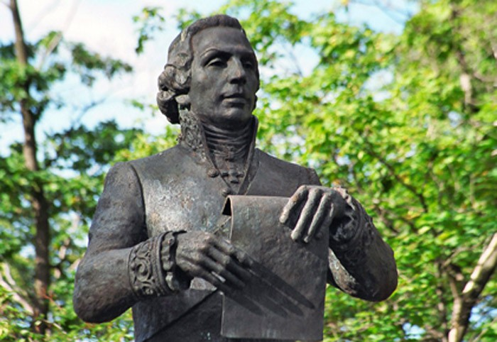

Slide 7
Особенности поэзии Г.Р.Державина
1. ИСКРЕННОСТЬ, ДУШЕВНОСТЬ, «СЕРДЕЧНАЯ ПРОСТОТА» СТИХОТВОРЕНИЙ

Slide 8
Особенности поэзии Г.Р.Державина
2. Уважение к Отечеству, соотечественникам.

Slide 9
« И слава возрастёт моя, не увядая,
Доколь славянов род вселенна будет чтить»

Slide 10
Литературовед Д.Д. Благой отмечал, что Державин
«… с гордостью рисует картину своей посмертной славы среди многочисленных населяющих Россию народов»

Slide 11
Россия, которую очень любил Г.Р.Державин
Волга
Дон

Slide 12
Нева
Уральские (Рифейские) горы

Slide 13
Чёрное море

Slide 14
Белое море

Slide 15
Дерзать
1.Осмеливаться на что-нибудь.
2.Смело стремиться к чему-нибудь благородному, высокому, новому)

Slide 16
Особенности поэзии Г.Р.Державина
3. Служитель и
поборник истины.

Slide 17
Г.Р.Державин
« Будучи поэт по вдохновению, я должен был говорить правду; политик или царедворец по услужению моему при дворе, я принуждён был закрывать истину иносказанием и намёками»

Slide 18
Особенности поэзии Г.Р.Державина
4. Создание « забавного русского слога», т.е. нового языкового стиля, который позволил раздвинуть рамки тогдашней поэзии, насытив её разговорной речью.

Slide 19
Муза
1. Богиня - покровительница искусств и наук
2. Источник поэтического вдохновения
3. Само вдохновение, творчество.

Slide 20
Значение поэзии Г.Р.Державина :
1.Искренность, душевность, «сердечная простота» стихотворений.
2.Уважение к Отечеству, соотечественникам.
3.Поэт- служитель и поборник истины.
4.Создание « забавного русского слога», т.е. нового языкового стиля, который позволил раздвинуть рамки тогдашней поэзии, насытив её разговорной речью.

Slide 21
Кондратий Фёдорович Рылеев

Slide 22
Эпиграфы к уроку
Я памятник себе воздвиг чудесный, вечный…
Г. Р. Державин «Памятник»
Ты прав, Певец: ты будешь жить;
Ты памятник воздвигнул вечный:
Его не могут сокрушить
Ни гром, ни вихорь быстротечный.
К.Ф. Рылеев «Державин»

Slide 23
Домашнее задание
Докажите справедливость слов Г.Р.Державина « Я памятник воздвиг себе чудесный, вечный…»

